Slide 1

ỨNG DỤNG CÂY THƯ MỤC
TRONG WORD

Slide 2
NỘI DUNG CHÍNH
1. Giới thiệu cây thư mục
2. Mục đích
3. Các bước tạo cây thư mục

Slide 3
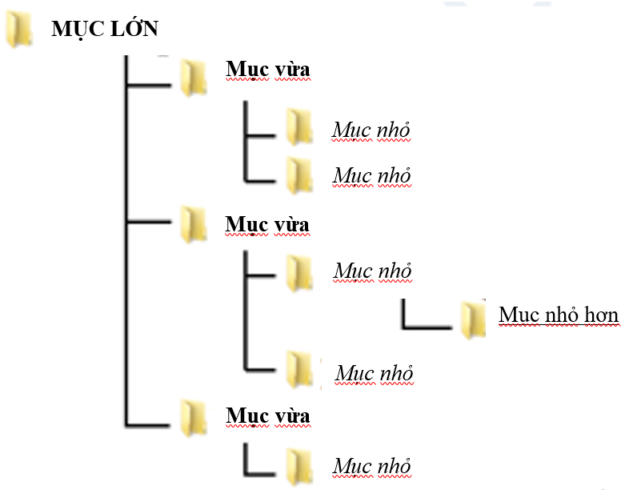
GIỚI THIỆU
Ứng dụng cây thư mục trong word được lập ra có 1 thư mục lớn, trong thư mục lớn có thể thành lập nhiều các thư mục vừa, trong mỗi thư mục vừa lại có thể thành lập một số thư mục con nhỏ hơn. Điều này giống như 1 cái cây cho nên người ta dùng hình ảnh cây thư mục để chỉ việc quản lý các thư mục trong word.

Slide 4
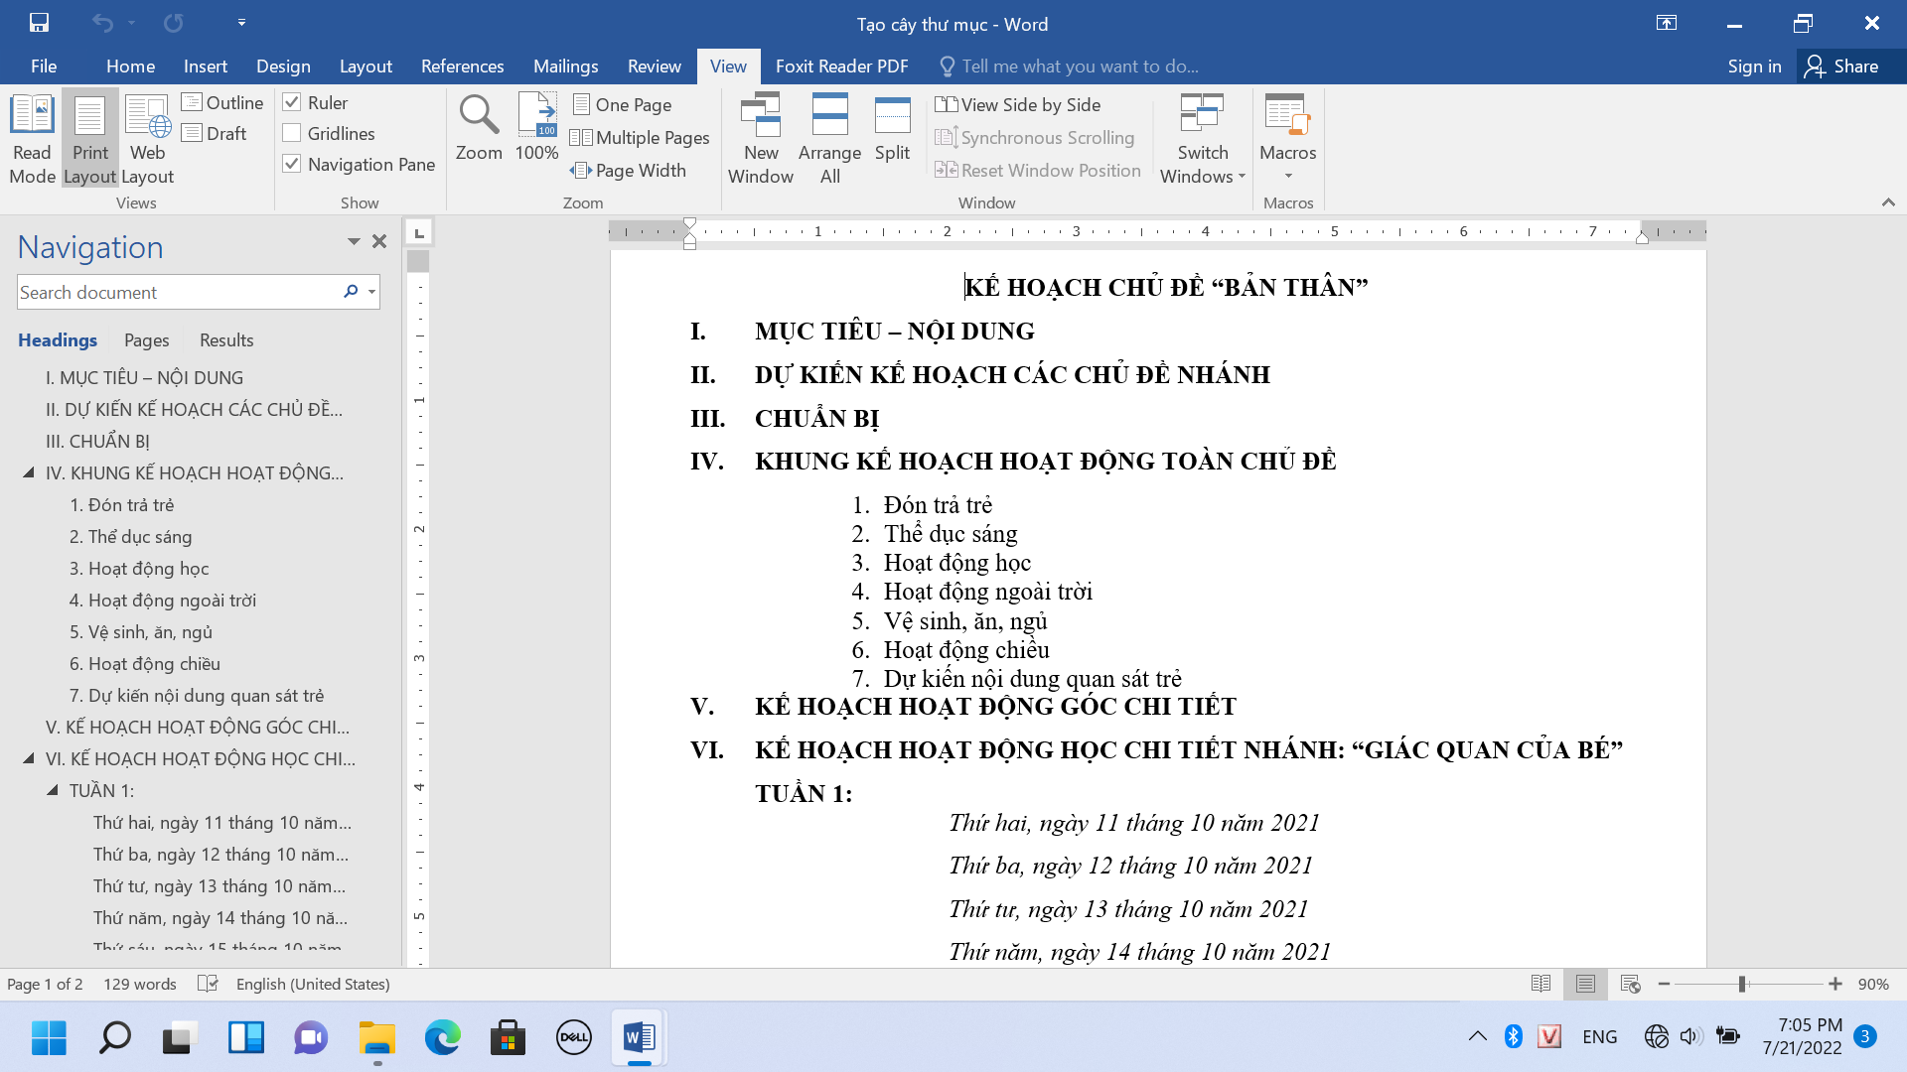
GIỚI THIỆU
Mục lớn
Mục vừa
Mục nhỏ

Slide 5


MỤC ĐÍCH
1. Dễ dàng quan sát tổng thể cấu trúc của văn bản, tài liệu.
3. Thuận tiện trong việc đối chiếu và kiểm tra thông tin.
2. Tìm kiếm, xem phần nội dung cần chỉnh sửa trong kế hoạch nhanh chóng, thuận tiện, chính xác.

Slide 6
KẾ HOẠCH THAM KHẢO
KH THỰC HIỆN CHUYÊN ĐỀ
KHCSGD – 5T

Slide 7
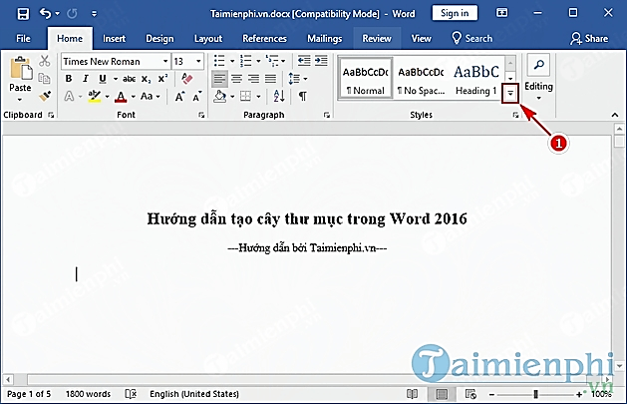
CÁC BƯỚC TẠO CÂY THƯ MỤC
Bước 1: Click vào biểu tượng ở khung chứa các style chữ trên thanh công cụ của word như hình :

Slide 8
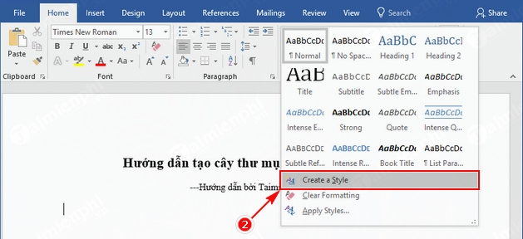
Bước 2: Chọn Create a Style.
CÁC BƯỚC TẠO CÂY THƯ MỤC

Slide 9
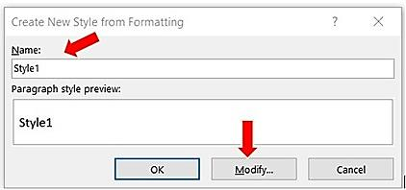
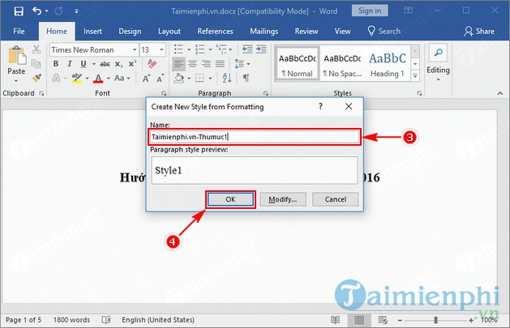
Bước 3: Đặt tên cho style mới, như ở đây mình chọn là Mục lớn, xong rồi nhấn vào Modify.
CÁC BƯỚC TẠO CÂY THƯ MỤC

Slide 10
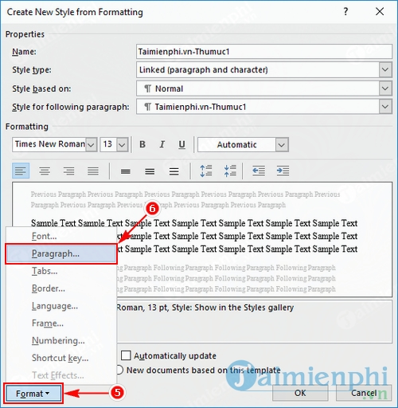
Bước 4: Tại cửa sổ mới Create New Style from Formatting, nhấn vào
Format, chọnParagraph.
CÁC BƯỚC TẠO CÂY THƯ MỤC

Slide 11
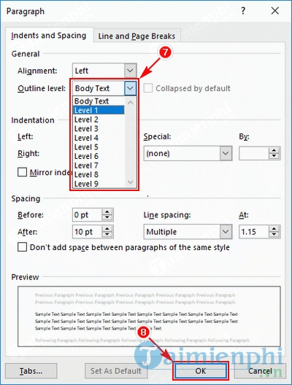
Bước 5: Trong cửa sổ Paragraph, tab Indents and Spacing, mục
General, tại Outline level, chọn Level 1, nhấn OK.
CÁC BƯỚC TẠO CÂY THƯ MỤC

Slide 12
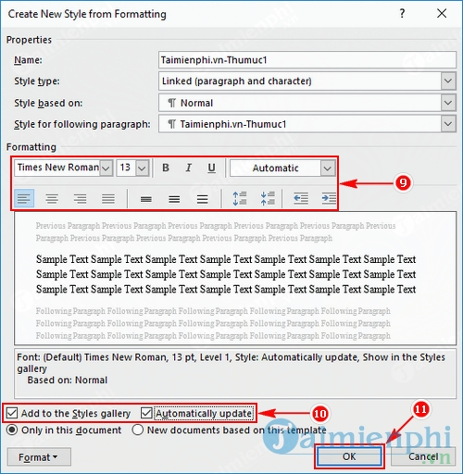
Bước 6: Sau khi trở lại cửa sổ Create New Style from Formatting, thực hiện chỉnh sửa hình thức cho văn bản:
- Chọn Format, chọn các thuộc tính như Font điều chỉnh phông chữ
- Tabs để căn dòng
- Border chỉnh viền
- Language, Frame tạo khung - Numbering để đánh số trang,…
Chỉnh sửa xong, Tích vào 2 mục Add to the Styles gallery và Automatically update, nhấn OK.
CÁC BƯỚC TẠO CÂY THƯ MỤC

Slide 13
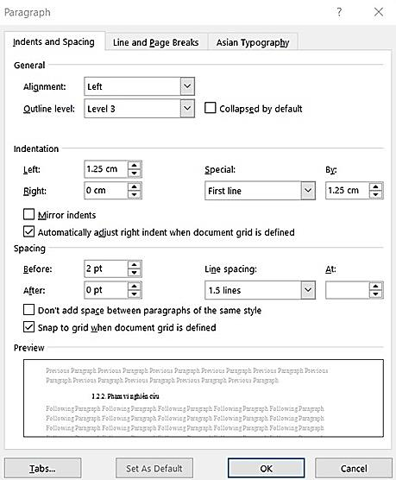
Bước 7: Thực hiện lại các bước trên để tạo các style khác, chỉ khác ở bước 5 thay vì chọn Level 1 (mục lớn) thì chọn tiếp Level 2 (mục vừa), Level 3 (mục nhỏ),... tùy vào số style.
CÁC BƯỚC TẠO CÂY THƯ MỤC

Slide 14
KHUNG MẪU KHCSGD ỨNG DỤNG CÂY THƯ MỤC
KHCSGD - MG
KHCSGD - NT

Slide 15
XIN CHÂN THÀNH
CẢM ƠN !

